Slide 1
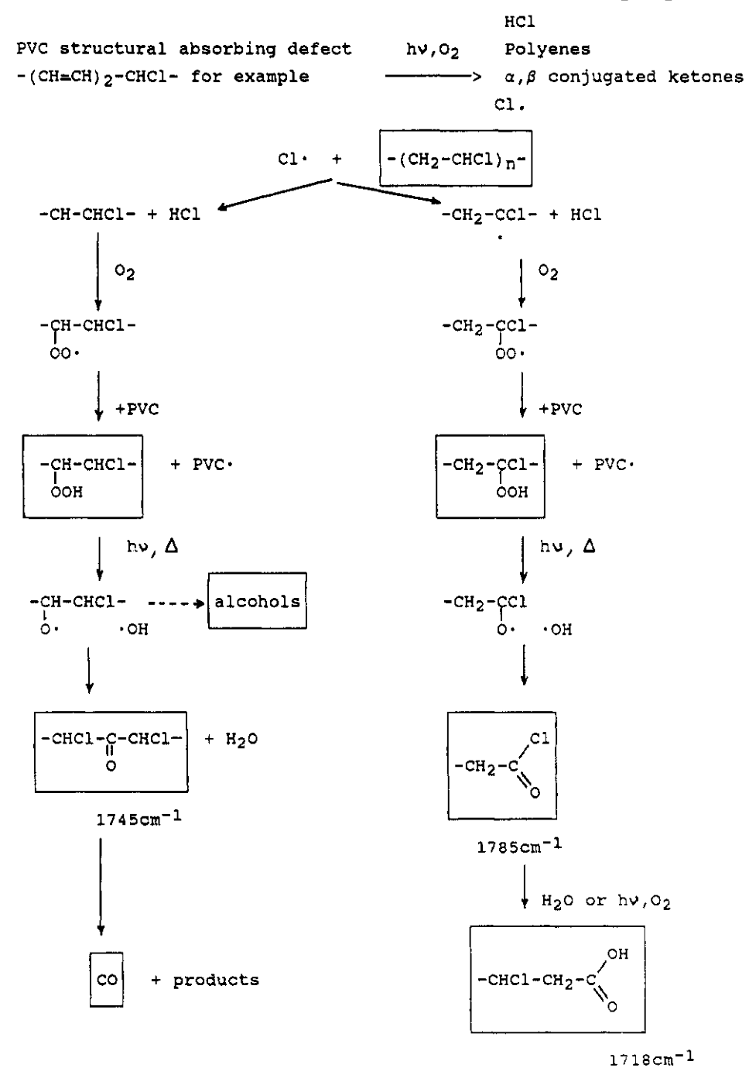
文献启发：PVC 光氧化机制为本课题提供验证路径
保留文献原始机理图；将自由基路径转化为可逐步检验的本课题实验任务
文献机理｜PVC 自由基光氧化
→
本课题｜由机理启发建立三步验证路径
调节光敏入口
光 / EAQ / DCE 空白
1
核实光敏增益，并排除溶剂自身反应
检验自由基支路
EPR + 自由基捕获 + 气氛对照
2
识别 Cl· 与氧相关活性物种的贡献
确认聚合物变化
氯平衡 + SEC/GPC + 产物分析
3
区分脱氯、氧化与真正的主链断裂
Gardette 1989，原文 p.2580；保留原图。
核心结论
以对照实验锁定光敏入口与活性物种，再用氯平衡、产物和链长变化确认 PVC 是否发生真实断链。
Gardette et al., Macromolecules 1989, 22, 2576–2581. DOI: 10.1021/ma00196a005
1
Notes:
左侧保留Gardette等1989年Macromolecules论文印刷页2580的原始机制图，避免重绘造成结构或箭头误差。原图中的波数属于该文献的产物归属，并非此前删除的用户PVC红外数据。右侧将文献启发转化为本课题自上而下的三步验证路径：第一步用光暗、有无EAQ及DCE空白核实光敏增益并排除溶剂自身反应；第二步结合EPR、自由基捕获和气氛对照识别Cl自由基及氧相关物种的贡献；第三步通过氯平衡、产物分析与SEC/GPC链长变化，区分脱氯、氧化和真正的主链断裂。该路径不预设Cl自由基已经被证明，也不把官能团变化直接等同于聚合物降解。页底结论用于衔接下一页：随后进一步说明为何选用EAQ作为候选光敏入口。

